Slide 1
BIL | TAJUK | TARIKH | SURATKHABAR
1 | PEMATUHAN ESG TINGKAT PELUANG PKS DI PASARAN GLOBAL | 1 OKTOBER 2024 | BERITA HARIAN
2 | KERAJAAN PERPADUAN CATAT KEMAJUAN KETARA KAWAL PERBELANJAAN 2024 | 1 OKTOBER 2024 | BERITA HARIAN
3 | RINGGIT TERTINGGI DALAM TIGA TAHUN, CECAH BAWAH RM4.10 | 1 OKTOBER 2024 | BERITA HARIAN
4 | BELIA PERLU STRATEGI BAHARU URUS KEWANGAN | 2 OKTOBER 2024 | BERITA HARIAN
5 | GAJI RENDAH ANTARA PUNCA SIMPANAN KWSP TIDAK CUKUP | 2 OKTOBER 2024 | BERITA HARIAN
6 | RINGGIT JADI MATA WANG TERBAIK DI RANTAU ASIA | 2 OKTOBER 2024 | BERITA HARIAN
7 | BUDAYA ‘HIDUP HANYA SEKALI’JERAT HUTANG | 3 OKTOBER 2024 | BERITA HARIAN
8 | NILAI RINGGIT KUKUH MASA TERBAIK URUS SEMULA LIABILITI KEWANGAN | 3 OKTOBER 2024 | BERITA HARIAN
9 | PERDAGANGAN RINGGIT TERKESAN JIKA KONFLIK ASIA BARAT BERLARUTAN | 4 OKTOBER 2024 | BERITA HARIAN
10 | PENGUKUHAN RINGGIT ANTARA BUKTI ASAS EKONOMI KUAT | 4 OKTOBER 2024 | BERITA HARIAN
11 | ISI RUMAH, PERNIAGAAN BERUPAYA BAYAR HUTANG | 4 OKTOBER 2024 | BERITA HARIAN
12 | BANK DUNIA UNJUR EKONOMI MALAYSIA TUMBUH LEBIH BAIK 4.9 PERATUS | 9 OKTOBER 2024 | BERITA HARIAN
13 | KOMITMEN KERAJAAN,EKONOMI KUKUH TINGKAT KEYAKINAN PELABUR | 10 OKTOBER 2024 | BERITA HARIAN
14 | MALAYSIA JADI DESTINASI PILIHAN PELABUR ASING | 11 OKTOBER 2024 | BERITA HARIAN
15 | BELANJAWAN 2025 MUNGKIN TUMPU RASIONALISASI SUBSIDI, KENAIKAN GAJI | 14 OKTOBER 2024 | BERITA HARIAN
16 | RINGGIT PROJECTED TO TRADE SIDEWAYS AGAINST US DOLLAR | 14 OKTOBER 2024 | NEW STRAITS TIMES
17 | SPEEDY ECONOMIC RECOVERY EXPECTED | 14 OKTOBER 2024 | NEW STRAITS TIMES
18 | 58,032 NEW VEHICHELS SOLD IN SEPTEMBER | 16 OKTOBER 2024 | NEW STRAITS TIMES
19 | KERAJAAN PERLU BERHUTANG DEMI TAMPUNG PERBELANJAAN | 16 OKTOBER 2024 | BERITA HARIAN

Slide 2
BIL | TAJUK | TARIKH | SURATKHABAR
20 | JUALAN KENDERAAN PADA SEPTEMBER JATUH 15 PERATUS | 16 OKTOBER 2024 | BERITA HARIAN
21 | ENRICHING THE ECONOMY | 17 OKTOBER 2024 | NEW STRAITS TIMES
22 | PENETAPAN DASAR JELAS PACU EKONOMI, FISKAL DIJANGKA AGENDA UTAMA | 17 OKTOBER 2024 | BERITA HARIAN
23 | INISIATIF PEMBAHARUAN KERAJAAN KUKUHKAN RINGGIT | 17 OKTOBER 2024 | BERITA HARIAN
24 | PERLUASAN RASIONALISASI SUBSIDI CETUS GELOMBANG BAHARU PROJEK MEGA | 18 OKTOBER 2024 | BERITA HARIAN
25 | DEFISIT RENDAH 2025 UNJUR TERBITAN HUTANG RM 163.5 BILION | 21 OKTOBER 2024 | BERITA HARIAN
26 | PENYASARAN SUBSIDI RON 95 PENTING BAGI REFORMASI FISKAL | 22 OKTOBER 2024 | BERITA HARIAN
27 | INISIATIF JADIKAN GOLONGAN PERTENGAHAN LEBIH RAMAI | 22 OKTOBER 2024 | BERITA HARIAN
28 | GENERASI MUDA BERISIKO TERJERUMUS HUTANG TINGGI | 22 OKTOBER 2024 | BERITA HARIAN
29 | PASARAN BURUH STABIL, INFLASI SEDERHANA RANGSANG MOMENTUM | 22 OKTOBER 2024 | BERITA HARIAN
30 | PERUNTUKAN TERBESAR DIJANGKA RANGSANG SEMULA EKONOMI | 22 OKTOBER 2024 | BERITA HARIAN
31 | BELANJAWAN 2025 TUMPU AGENDA PEMERKASAAN USAHAWAN WANITA | 24 OKTOBER 2024 | BERITA HARIAN
32 | MALAYSIA MELONJAK KE TEMPAT KE-29 EKONOMI PALING BEBAS DI DUNIA | 24 OKTOBER 2024 | BERITA HARIAN
33 | KERAJAAN KOMITED RANGSANG PERTUMBUHAN EKONOMI TARIK PELABUR | 25 OKTOBER 2024 | BERITA HARIAN
34 | ÇUKAI BUKAN ‘ROMPAKAN’, TETAPI TANGGUNGJAWAB BERSAMA’ | 28 OKTOBER 2024 | BERITA HARIAN
35 | ALIRAN DAGANGAN MALAYSIA-AS DIJANGKA BERTERUSAN | 29 OKTOBER 2024 | BERITA HARIAN
36 | RINGGIT, MATA WANG SERANTAU DIASAK JANGKAAN TRUMP MENANG | 30 OKTOBER 2024 | BERITA HARIAN

Slide 3
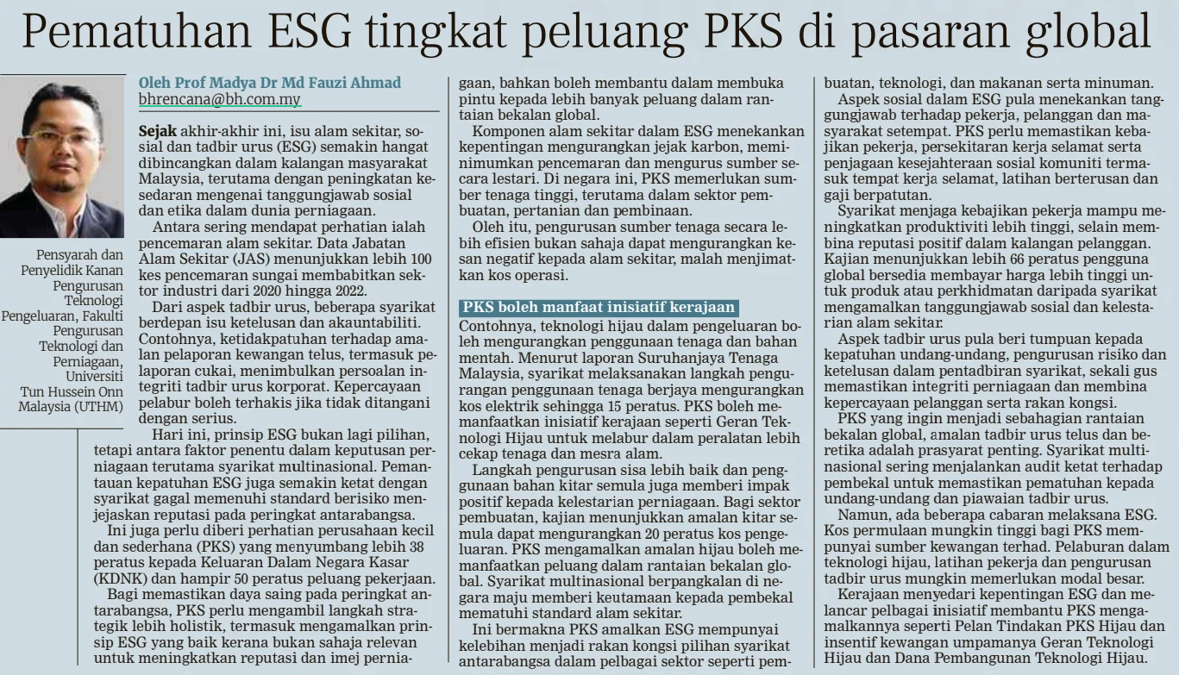
BERITA HARIAN
1 OKTOBER 2024
NST|PEMATUHAN ESG TINGKAT PELUANG PKS DI PASARAN GLOBAL| MS 11

Slide 4
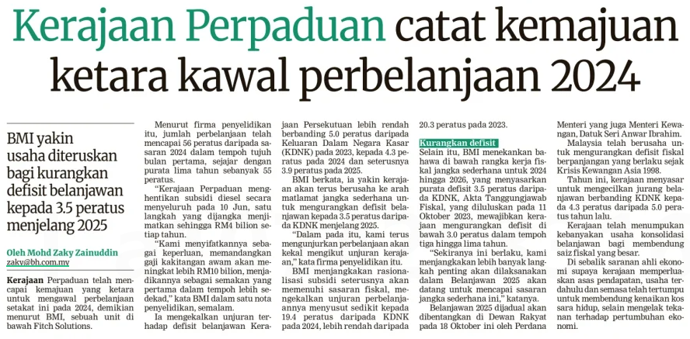
BERITA HARIAN
1 OKTOBER 2024
BH|KERAJAAN PERPADUAN CATAT KEMAJUAN KETARA KAWAL PERBELANJAAN 2024| MS 21

Slide 5
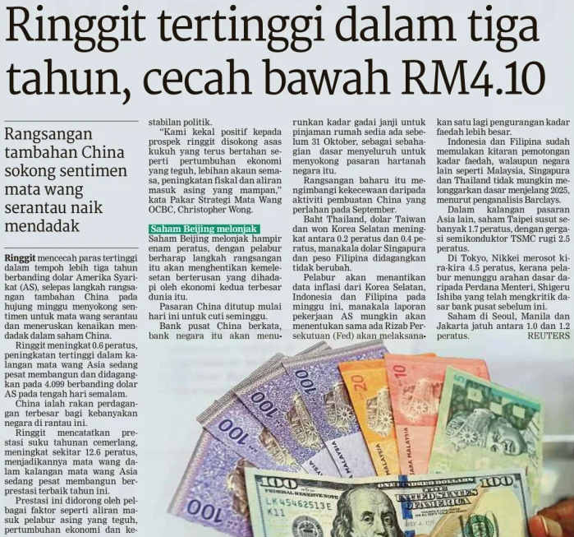
BERITA HARIAN
1 OKTOBER 2024
BH|RINGGIT TERTINGGI DALAM TIGA TAHUN, CECAH BAWAH RM4.10| MS 22

Slide 6
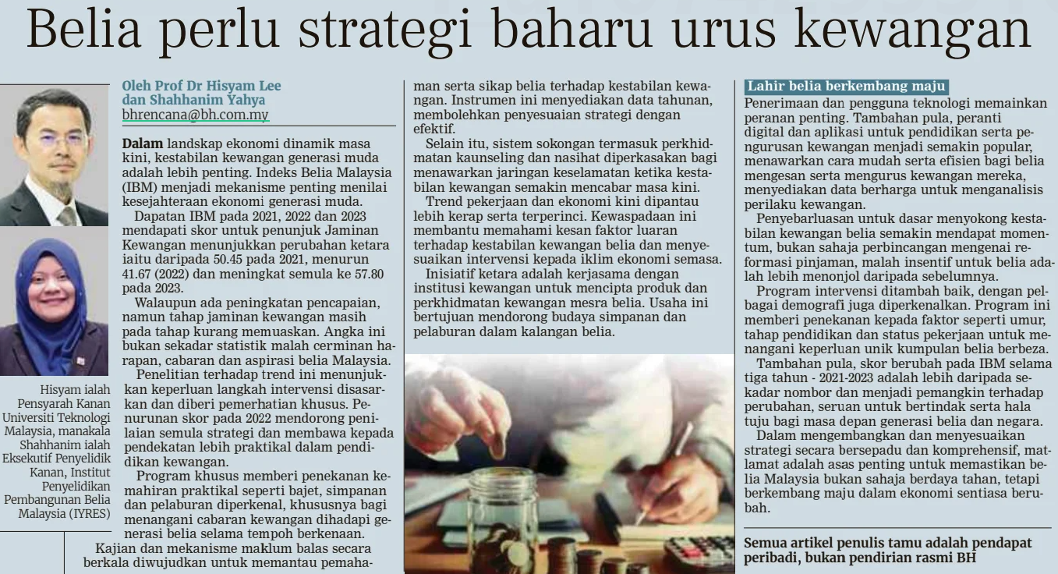
BERITA HARIAN
2 OKTOBER 2024
BH|BELIA PERLU STRATEGI BAHARU URUS KEWANGAN| MS 11

Slide 7
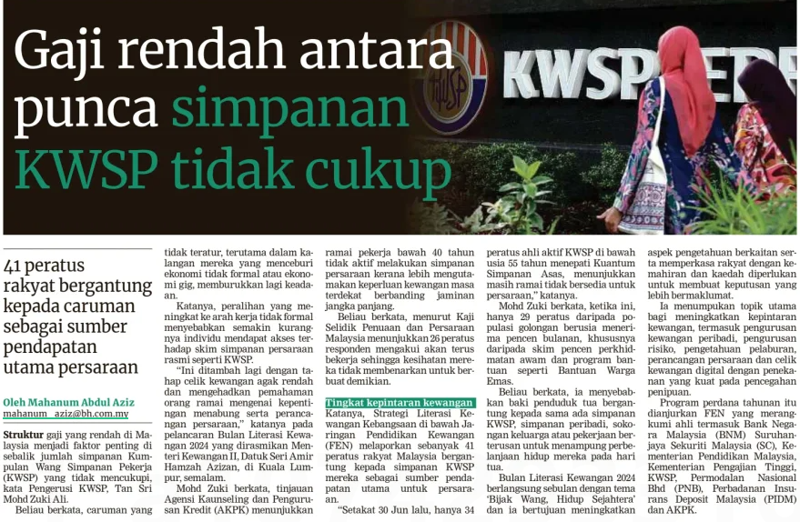
BERITA HARIAN
2 OKTOBER 2024
BH|GAJI RENDAH ANTARA PUNCA SIMPANAN KWSP TIDAK CUKUP| MS 21

Slide 8
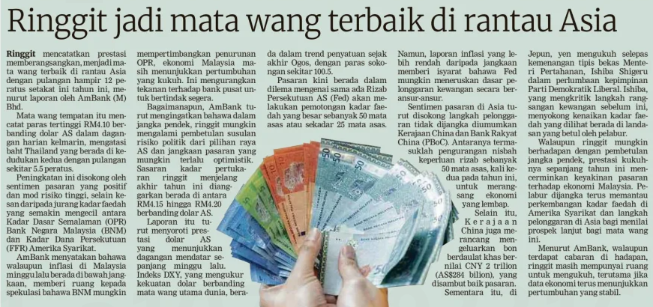
BERITA HARIAN
2 OKTOBER 2024
BH|RINGGIT JADI MATA WANG TERBAIK DI RANTAU ASIA| MS 21

Slide 9
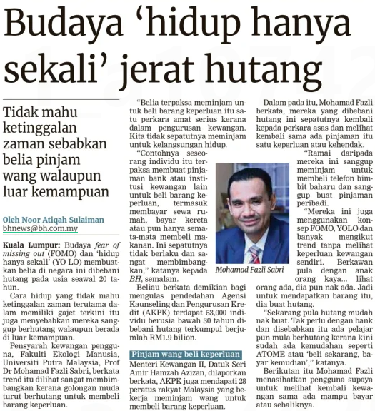
BERITA HARIAN
3 OKTOBER 2024
BH|BUDAYA ‘HIDUP HANYA SEKALI’JERAT HUTANG| MS 8

Slide 10
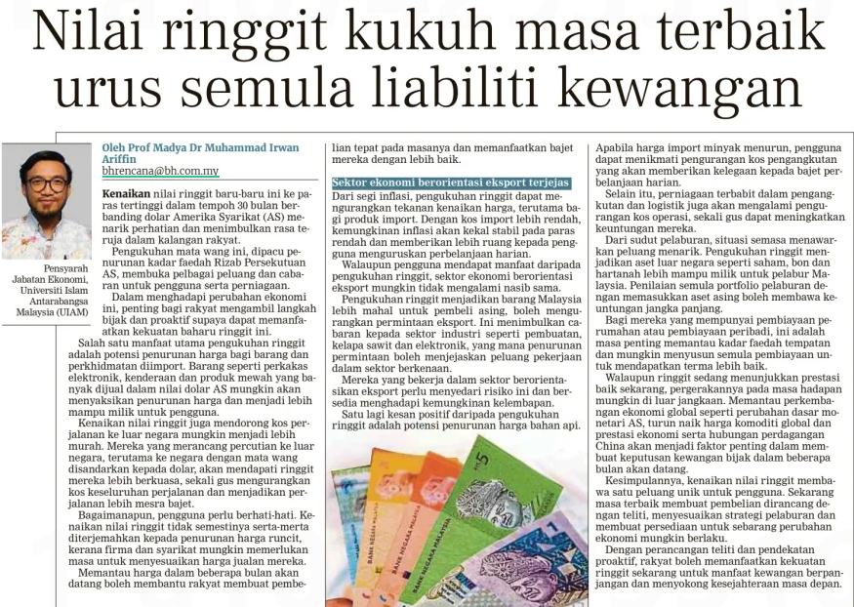
BERITA HARIAN
3 OKTOBER 2024
BH|NILAI RINGGIT KUKUH MASA TERBAIK URUS SEMULA LIABILITI KEWANGAN| MS 11

Slide 11
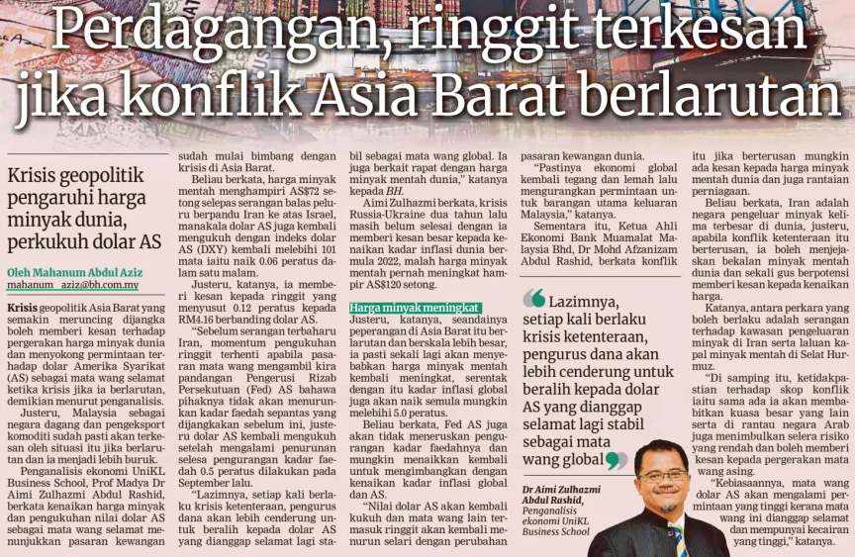
BERITA HARIAN
4 OKTOBER 2024
BH|PERDAGANGAN RINGGIT TERKESAN JIKA KONFLIK ASIA BARAT BERLARUTAN| MS 24

Slide 12
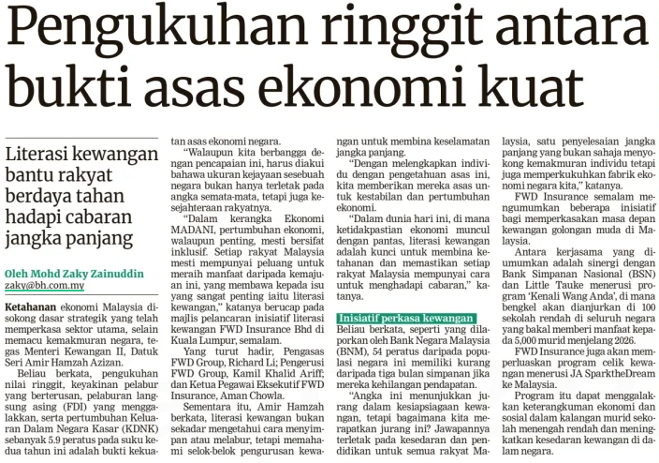
BERITA HARIAN
4 OKTOBER 2024
BH|PENGUKUHAN RINGGIT ANTARA BUKTI ASAS EKONOMI KUAT| MS 25

Slide 13
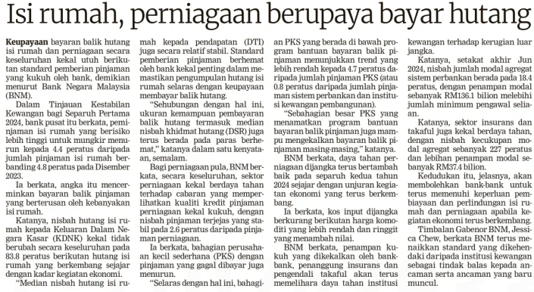
BERITA HARIAN
4 OKTOBER 2024
BH|ISI RUMAH, PERNIAGAAN BERUPAYA BAYAR HUTANG| MS 25

Slide 14
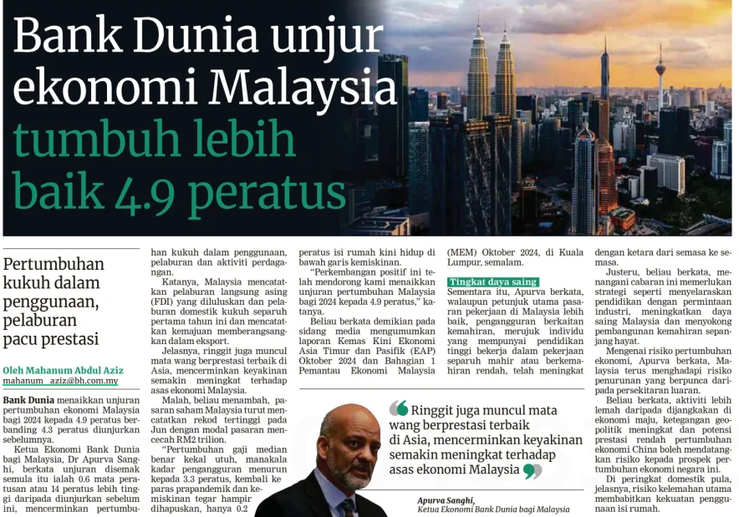
BERITA HARIAN
9 OKTOBER 2024
BH|BANK DUNIA UNJUR EKONOMI MALAYSIA TUMBUH LEBIH BAIK 4.9 PERATUS| MS 23

Slide 15
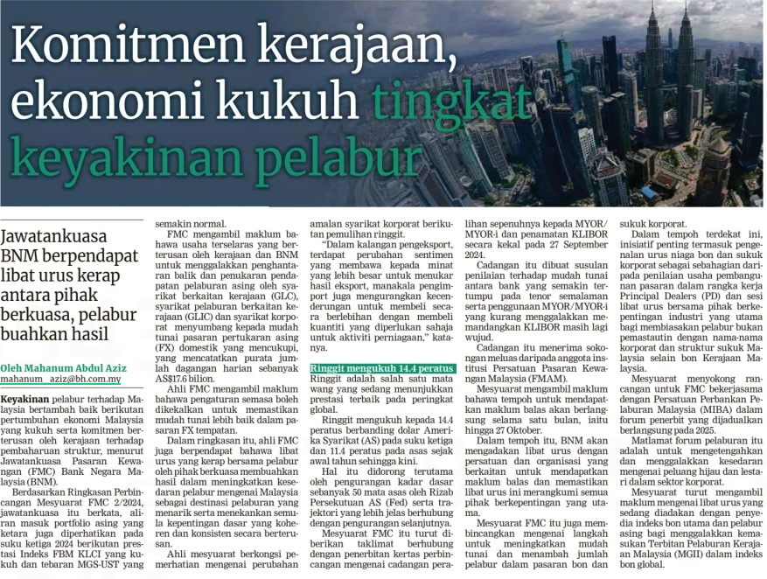
BERITA HARIAN
10 OKTOBER 2024
BH|KOMITMEN KERAJAAN,EKONOMI KUKUH TINGKAT KEYAKINAN PELABUR| MS 24

Slide 16
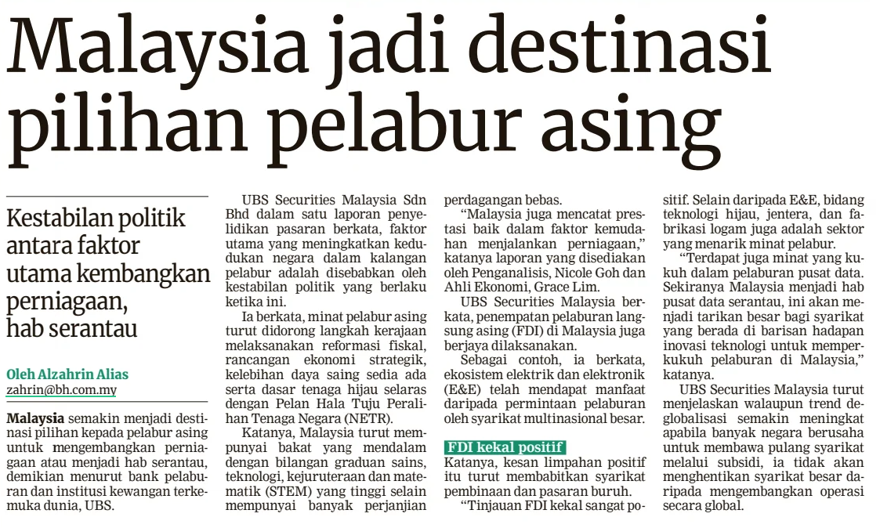
BERITA HARIAN
11 OKTOBER 2024
BH|MALAYSIA JADI DESTINASI PILIHAN PELABUR ASING| MS 22

Slide 17
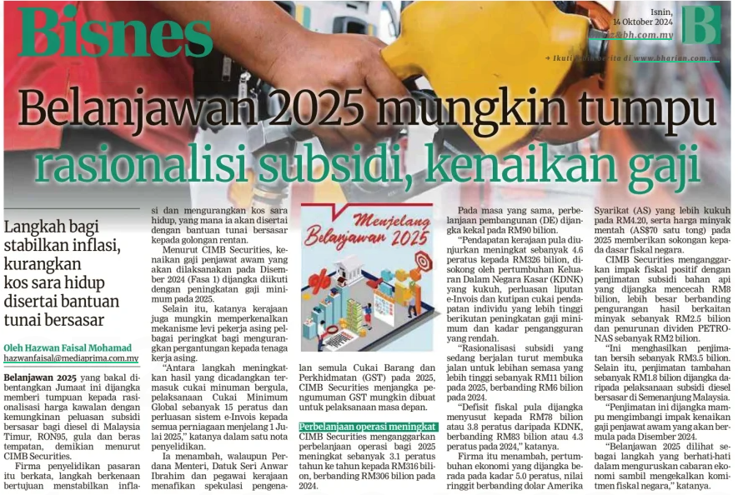
BERITA HARIAN
14 OKTOBER 2024
BH|BELANJAWAN 2025 MUNGKIN TUMPU RASIONALISASI SUBSIDI, KENAIKAN GAJI| MS 24

Slide 18
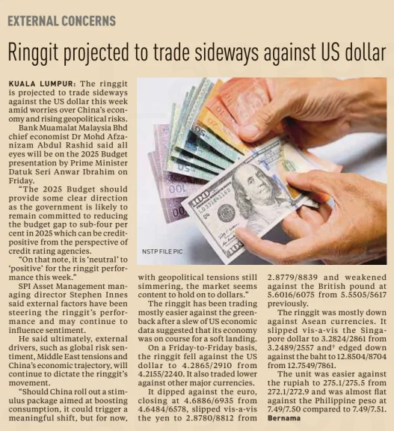
BERITA HARIAN
14 OKTOBER 2024
BH|RINGGIT PROJECTED TO TRADE SIDEWAYS AGAINST US DOLLAR| MS 4

Slide 19
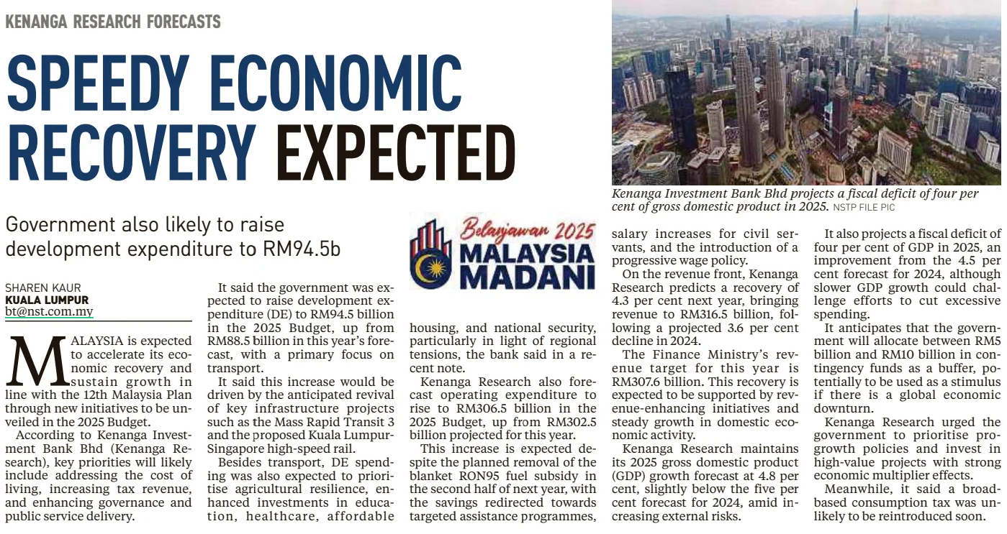
BERITA HARIAN
14 OKTOBER 2024
BH|SPEEDY ECONOMIC RECOVERY EXPECTED| MS 6

Slide 20
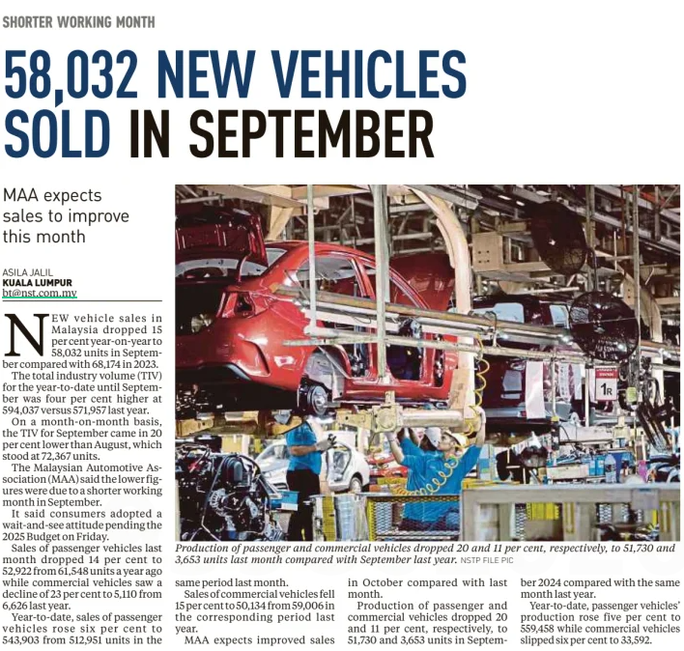
NEW STRAITS TIMES
16 OKTOBER 2024
NST|58,032 NEW VEHICHELS SOLD IN SEPTEMBER| MS 2

Slide 21
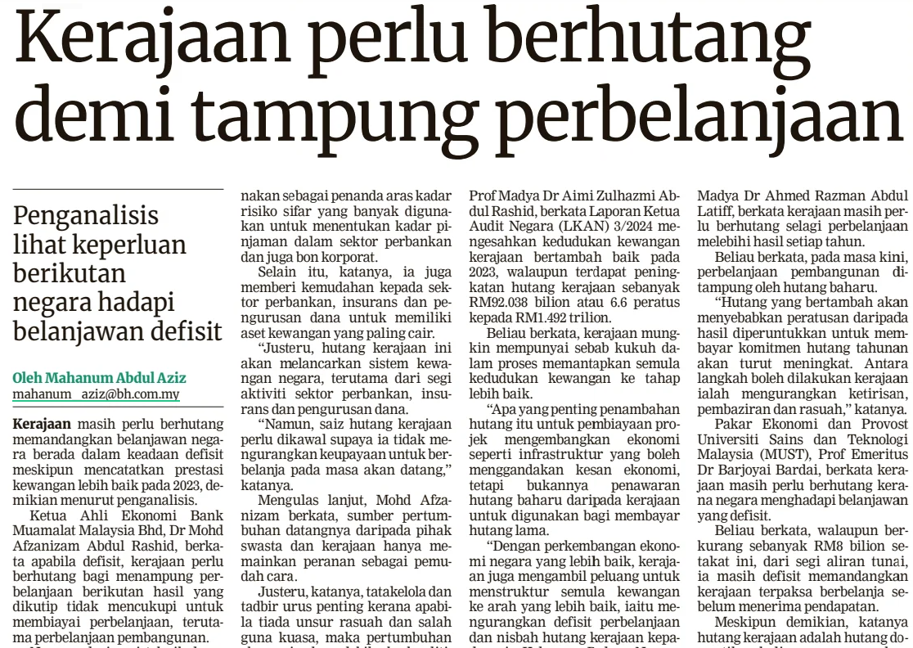
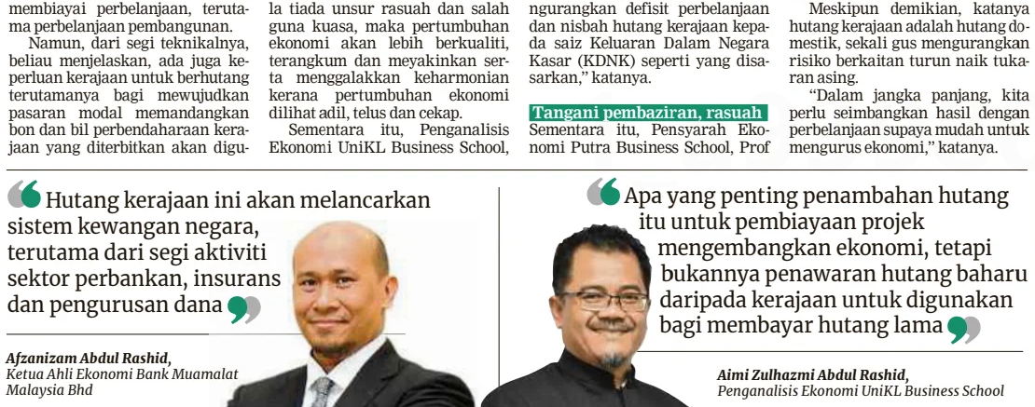
BERITA HARIAN
16 OKTOBER 2024
BH|KERAJAAN PERLU BERHUTANG DEMI TAMPUNG PERBELANJAAN| MS 20

Slide 22
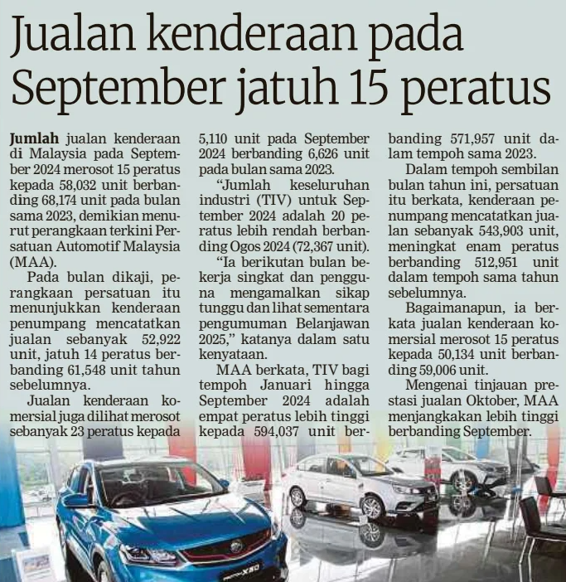
BERITA HARIAN
16 OKTOBER 2024
BH|JUALAN KENDERAAN PADA SEPTEMBER JATUH 15 PERATUS| MS 29

Slide 23
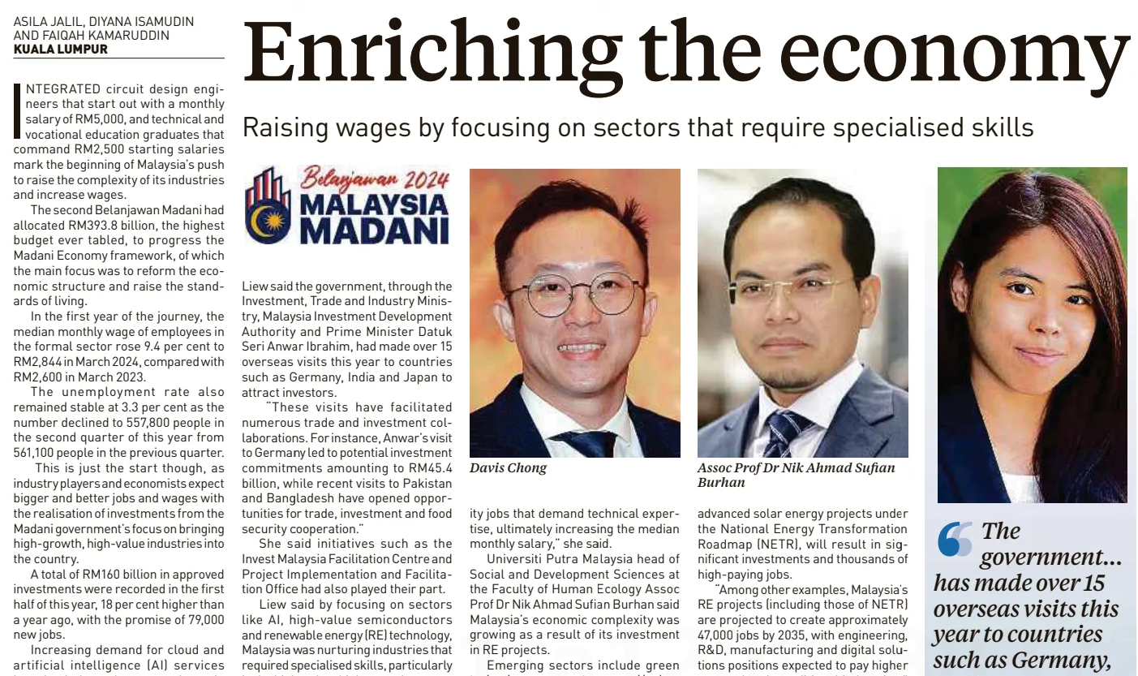
NEW STRAITS TIMES
17 OKTOBER 2024
NST|ENRICHING THE ECONOMY|MS 3 (SAMBUNG)

Slide 24
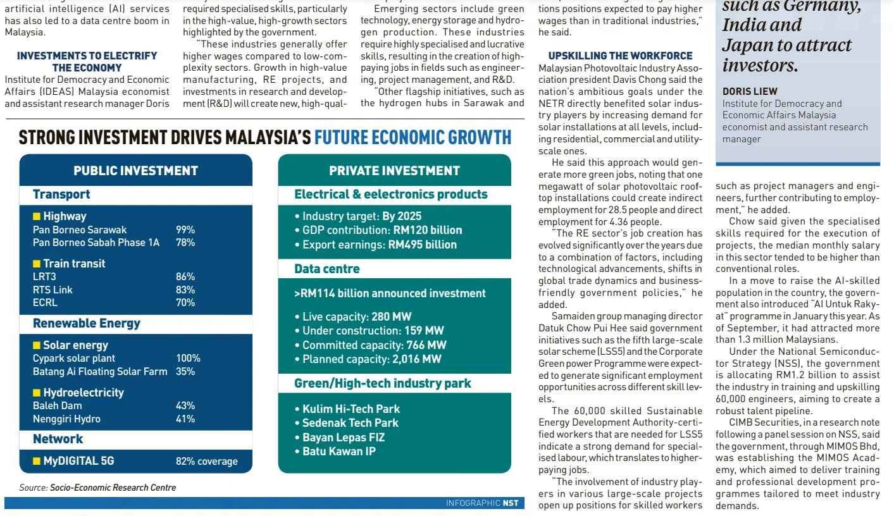
BERITA HARIAN
17 OKTOBER 2024
BH| ENRICHING THE ECONOMY |MS 3 (SAMBUNG)

Slide 25
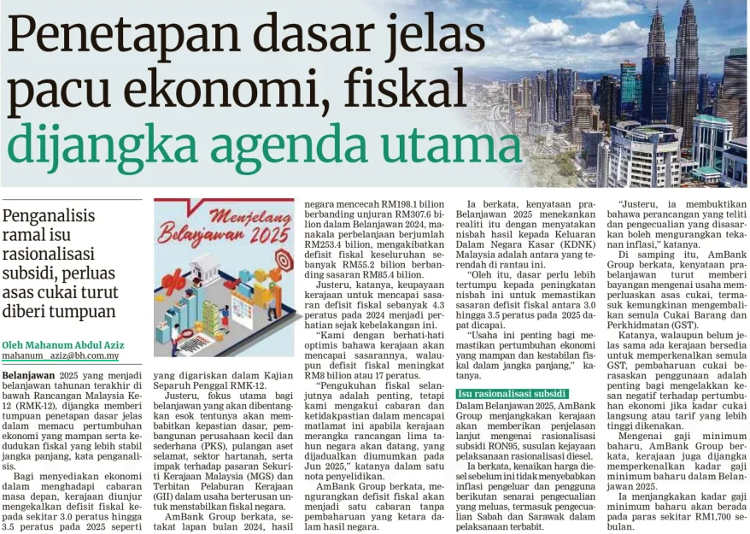
BERITA HARIAN
17 OKTOBER 2024
BH|PENETAPAN DASAR JELAS PACU EKONOMI, FISKAL DIJANGKA AGENDA UTAMA| MS 26

Slide 26
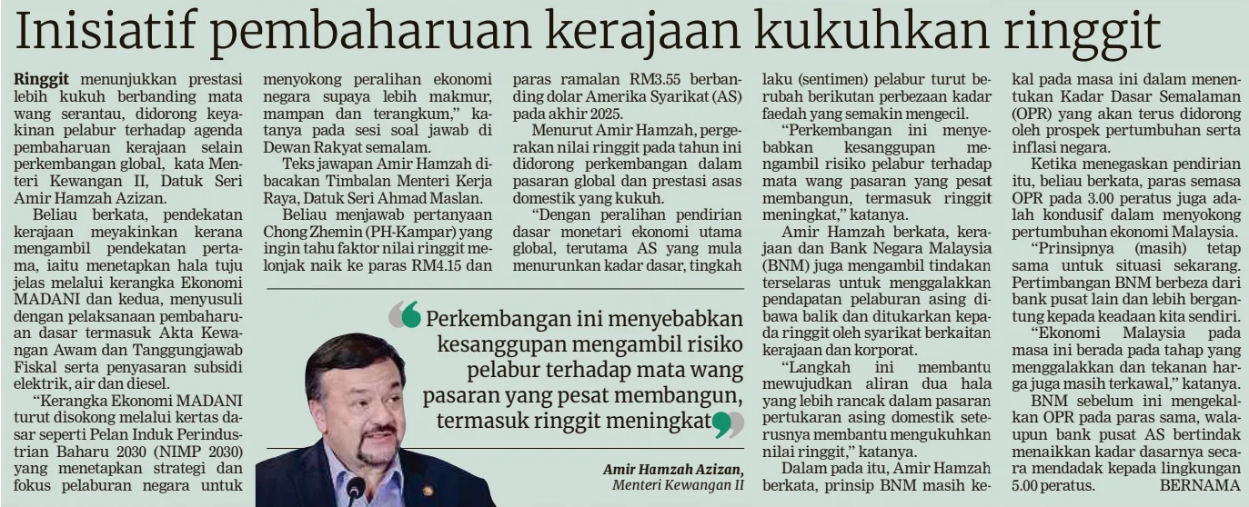
BERITA HARIAN
17 OKTOBER 2024
BH|INISIATIF PEMBAHARUAN KERAJAAN KUKUHKAN RINGGIT| MS 26

Slide 27
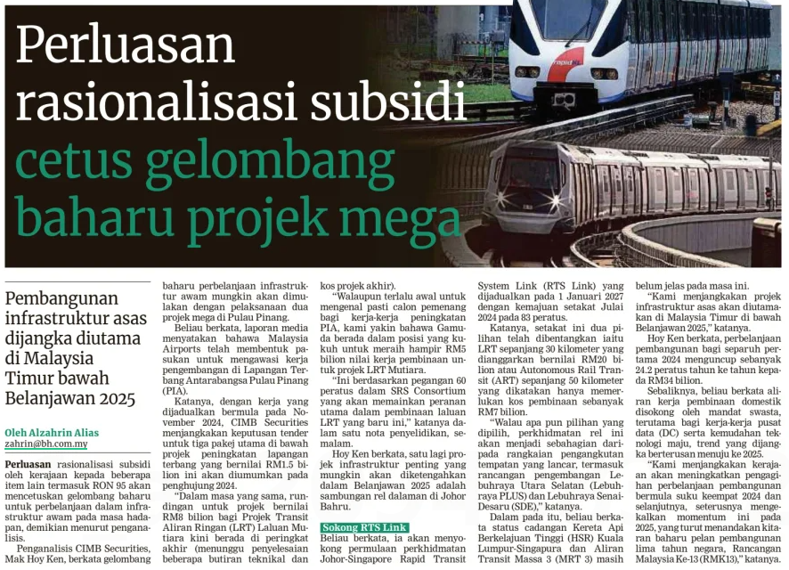
BERITA HARIAN
18 OKTOBER 2024
BH|PERLUASAN RASIONALISASI SUBSIDI CETUS GELOMBANG BAHARU PROJEK MEGA| MS 23

Slide 28
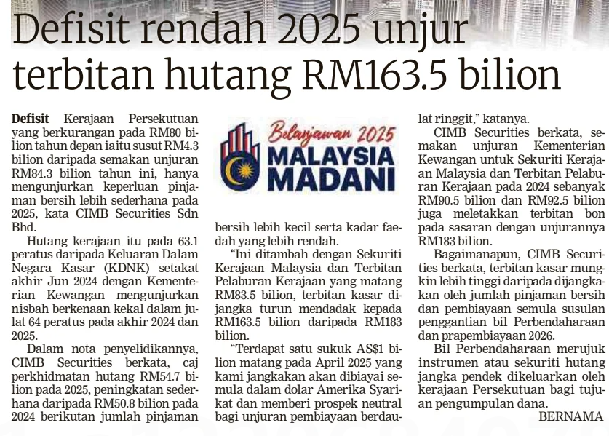
BERITA HARIAN
21 OKTOBER 2024
BH|DEFISIT RENDAH 2025 UNJUR TERBITAN HUTANG RM 163.5 BILION| MS 25

Slide 29
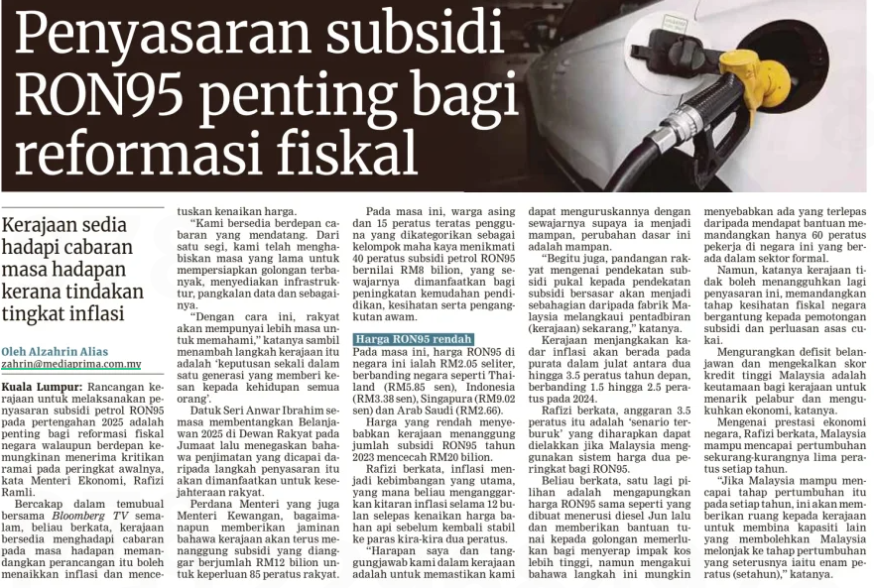
BERITA HARIAN
22 OKTOBER 2024
BH|PENYASARAN SUBSIDI RON 95 PENTING BAGI REFORMASI FISKAL|MS 4

Slide 30
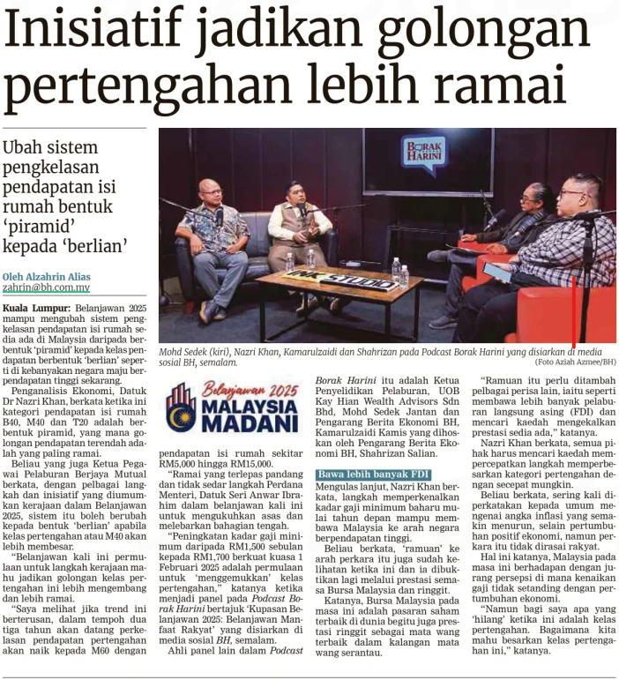
BERITA HARIAN
22 OKTOBER 2024
BH|INISIATIF JADIKAN GOLONGAN PERTENGAHAN LEBIH RAMAI| MS 5

Slide 31
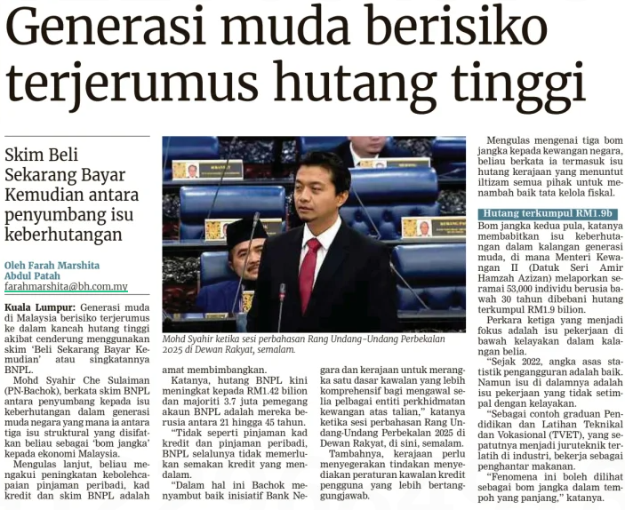
BERITA HARIAN
22 OKTOBER 2024
BH|GENERASI MUDA BERISIKO TERJERUMUS HUTANG TINGGI| MS 6

Slide 32
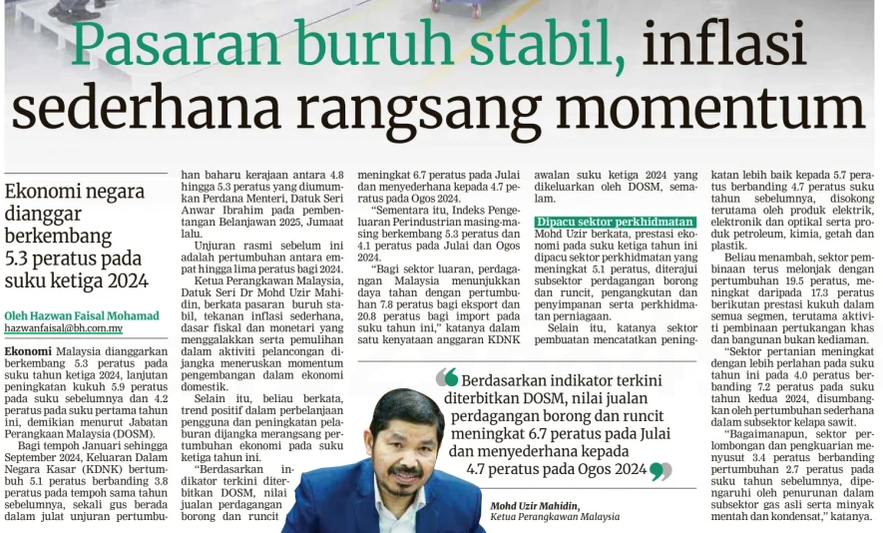
BERITA HARIAN
22 OKTOBER 2024
BH|PASARAN BURUH STABIL, INFLASI SEDERHANA RANGSANG MOMENTUM| MS 23

Slide 33
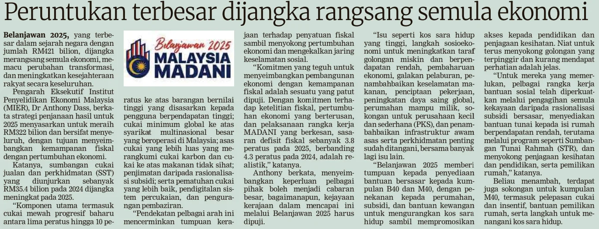
BERITA HARIAN
22 OKTOBER 2024
BH|PERUNTUKAN TERBESAR DIJANGKA RANGSANG SEMULA EKONOMI | MS 24

Slide 34
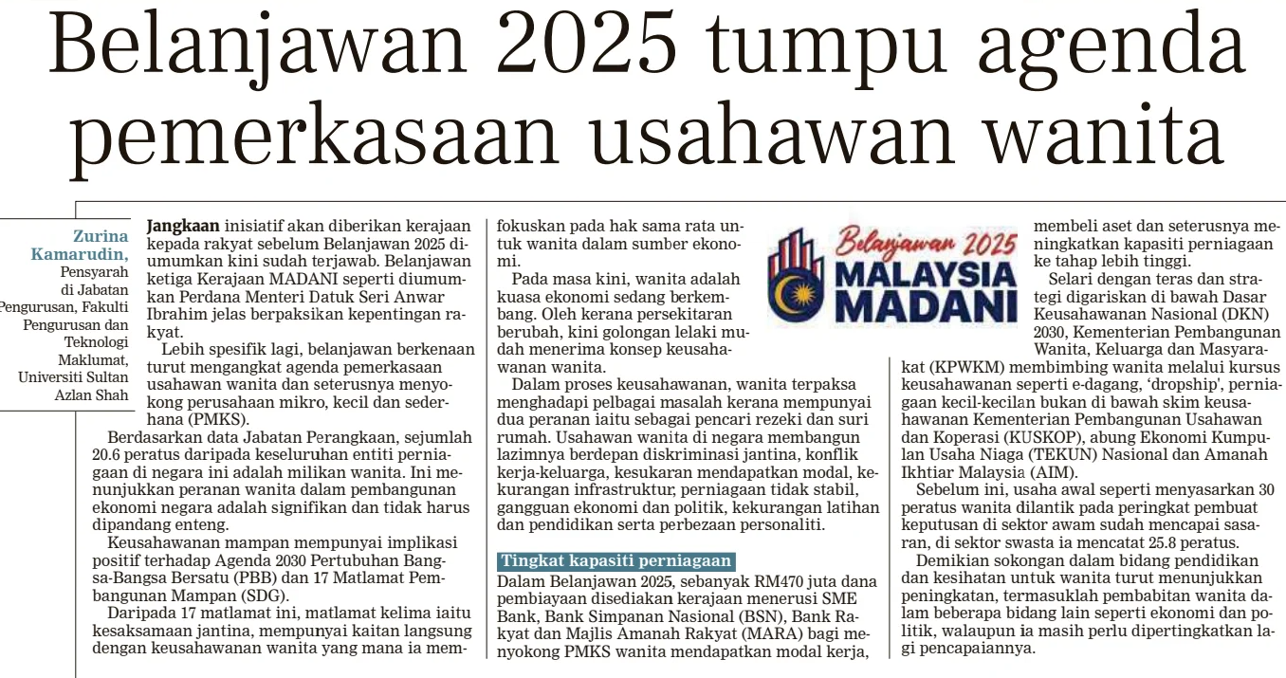
BERITA HARIAN
24 OKTOBER 2024
BH|BELANJAWAN 2025 TUMPU AGENDA PEMERKASAAN USAHAWAN WANITA | MS 13

Slide 35
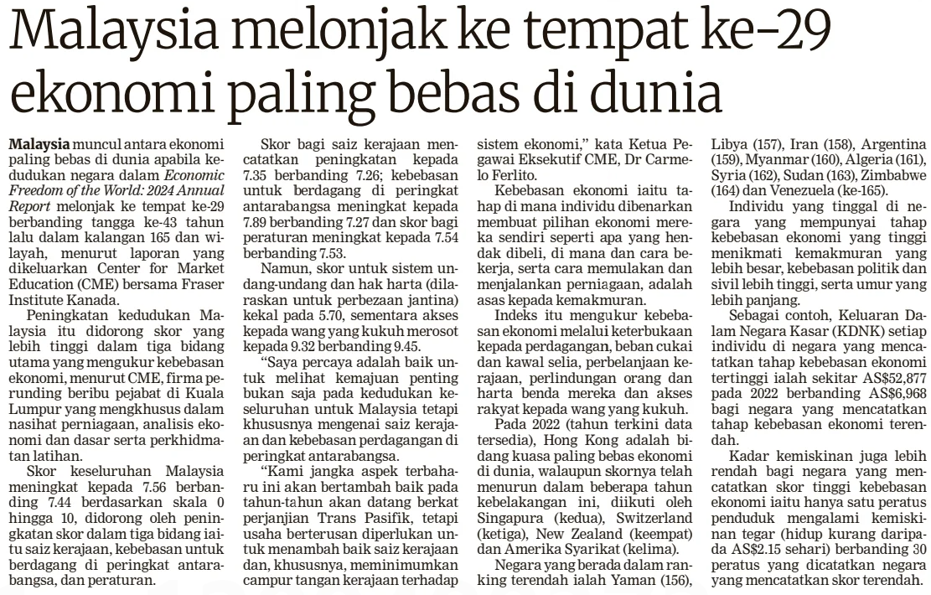
BERITA HARIAN
24 OKTOBER 2024
BH|MALAYSIA MELONJAK KE TEMPAT KE-29 EKONOMI PALING BEBAS DI DUNIA | MS 21

Slide 36
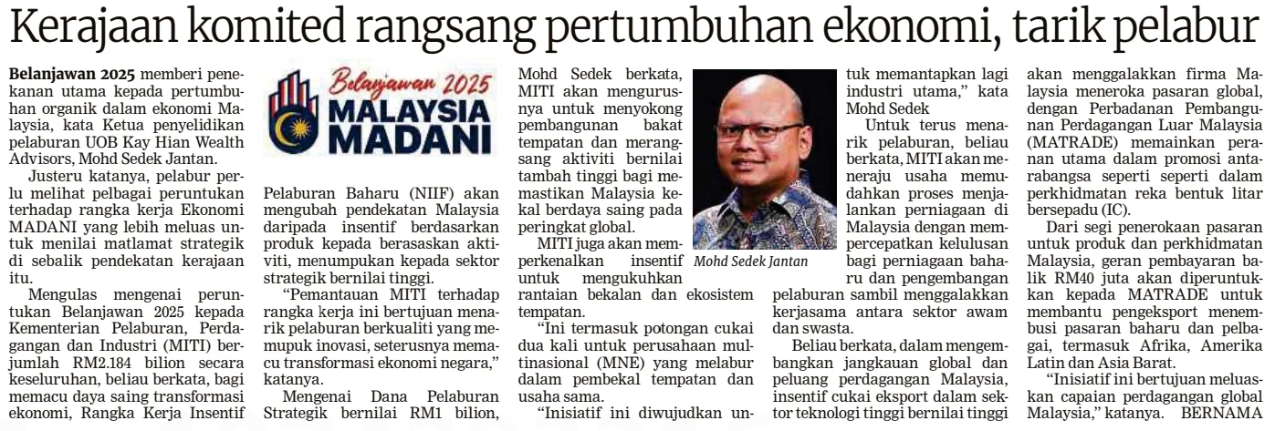
BERITA HARIAN
25 OKTOBER 2024
BH|KERAJAAN KOMITED RANGSANG PERTUMBUHAN EKONOMI TARIK PELABUR| MS 23

Slide 37
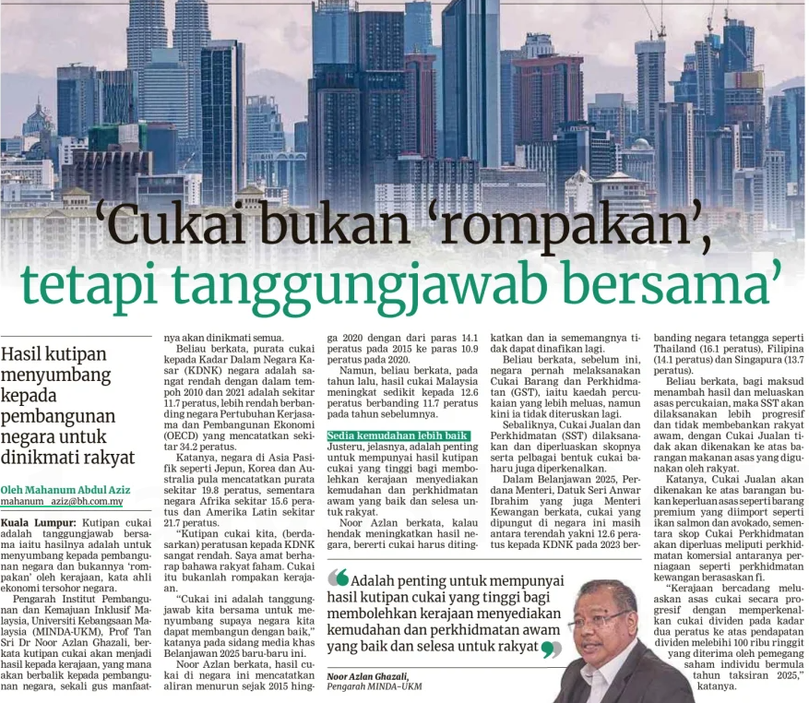
BERITA HARIAN
28 OKTOBER 2024
BH|ÇUKAI BUKAN ‘ROMPAKAN’,TETAPI TANGGUNGJAWAB BERSAMA’| MS 24

Slide 38
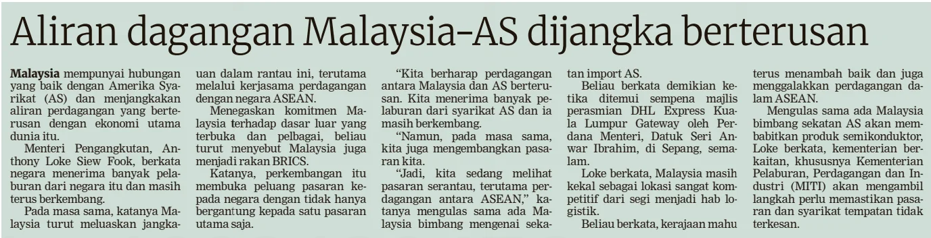
BERITA HARIAN
29 OKTOBER 2024
BH|ALIRAN DAGANGAN MALAYSIA-AS DIJANGKA BERTERUSAN| MS 27

Slide 39
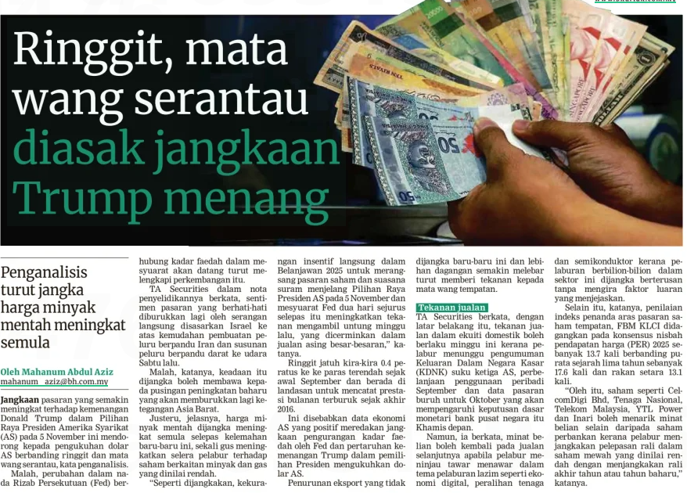
BERITA HARIAN
30 OKTOBER 2024
BH|RINGGIT, MATA WANG SERANTAU DIASAK JANGKAAN TRUMP MENANG| MS 26

